Slide 1
Обобщающий урок-игра
«Отечественная война 1812г.»
МБОУ РСОШ № 4 им. С.В. Пешеходько
Понкратова Галина Анатольевна
14 сентября 2012 года

Slide 2
Цели и задачи:
рассказать о ходе Отечественной войны, героической обороне российского населения, выяснить, в чем заключался ее народный характер;
воспитывать чувство гордости и любви к Родине на примерах подвигов российского народа;
развивать навыки работы с картой, умения определять и объяснять понятия, сравнивать;
дальнейшее овладение учащимися художественными и выразительными свойствами языка

Slide 3
План урока:
Орг. Момент
Работа по теме урока.
Сообщение темы и целей.
Игра.
3.Подведение итогов.

Slide 4
Отечественная война 1812 года.

Slide 5
Благодарная Россия героям 1812г.
В 1829—1834 г. триумфальную арку в память победы России в войне с Наполеоном построили в Москве у Тверской заставы по проекту архитектора О. И. Бове.
Кафедральный Соборный храм Христа Спасителя в Москве . Заложен в 1839.
На стенах храма были начертаны имена офицеров Русской армии, павших в войне 1812 года

Slide 6
Благодарный Дон героям 1812 г.
Памятник Платову М.И. герою отечественной войны, основателю Новочеркасска.
Триумфальная арка в Новочеркасске в честь участия донских казаков в войне 1812 г.

Slide 7
Благодарная Россия героям 1812 г.
«Бородино» стихотворение М. Ю. Лермонтова (1837 г.)
«Война и мир» роман-эпопея Л. Н. Толстого, описывающий события войн против Наполеона: 1805 года и отечественной 1812.

Slide 8
8 сентября День воинской славы России.
Бородино является яркой страницей в истории нашей Родины, показавшей сплоченность, мужество, самоотверженность нашего народа.

Slide 9
Историческая игра
«Недаром помнит вся Россия про день Бородина…»

Slide 10
 | 10 | 20 | 30 | 40 | 50
Основные события войны | 10 | 20 | 30 | 40 | 50
Чей портрет | 10 | 20 | 30 | 40 | 50
Исторические термины | 10 | 20 | 30 | 40 | 50
Кто это сказал? | 10 | 20 | 30 | 40 | 50
Общие вопросы | 10 | 20 | 30 | 40 | 50

Slide 11
Когда произошло Бородинское сражение ?
26 августа (7 сентября) 1812 года.

Slide 12
В каком городе произошло первое сражение между русскими и французами?
Смоленске.

Slide 13
Какое сражение считают прилюдией Бородинского сражения?
Шевардинское сражение.

Slide 14
С какой целью был совершён Тарутинский манёвр?
С целью сохранения армии и пополнения запасов.

Slide 15
5.На какую дорогу отступая стремился попасть Наполеон? (почему и удалось ли)
На Калужскую. Смоленская была разграблена. Не удалось.

Slide 16
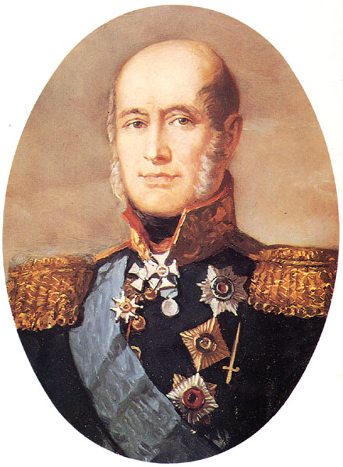
Барклай де Толли

Slide 17
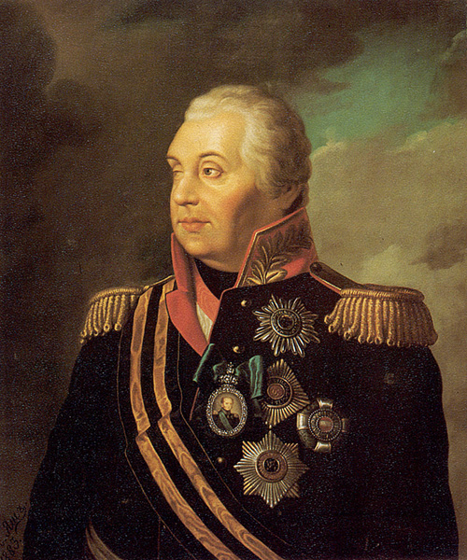
Кутузов М.Л.

Slide 18
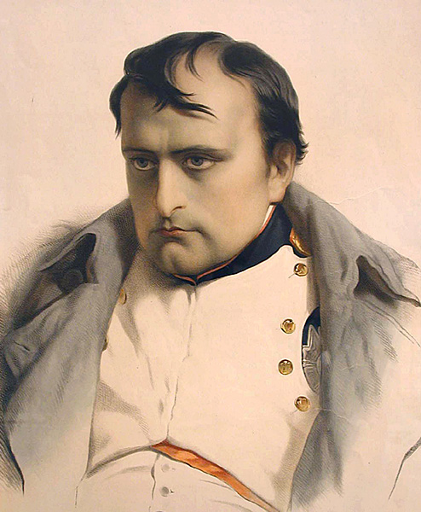
Наполеон

Slide 19
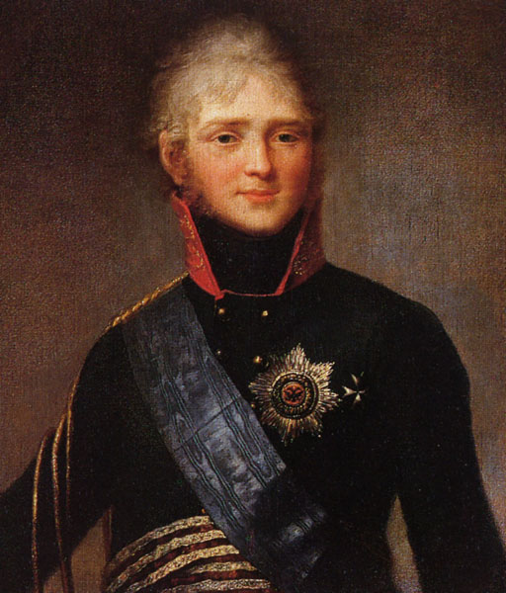
Александр I

Slide 20
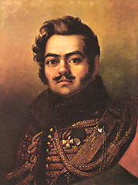
Давыдов

Slide 21
Редут.
Земляное укрепление.

Slide 22
Батарея.
Артиллерийское подразделение из нескольких орудий или позиция которую занимают.

Slide 23
Фураж.
Корм для лошадей.

Slide 24
Кавалерия.
Конное войско.

Slide 25
Пехота.
Пешее войско.

Slide 26
«Если я захвачу Петербург то схвачу Россию за голову»
Наполеон

Slide 27
«Если я захвачу Петербург , я возьму Россию за голову……»
Наполеон

Slide 28
«Если я захвачу Петербург , я возьму Россию за голову……»

Slide 29
«Если я захвачу Петербург , я возьму Россию за голову……»
Наполеон

Slide 30
«Пока цела армия, есть надежда с честью закончить войну. С потерей армии мы потеряем страну…»
Кутузов

Slide 31
«Пока цела армия, есть надежда с честью закончить войну. С потерей армии мы потеряем страну…»
Кутузов

Slide 32
«Пока цела армия, есть надежда с честью закончить войну. С потерей армии мы потеряем страну…»
Кутузов

Slide 33
«Пока цела армия, есть надежда с честью закончить войну. С потерей армии мы потеряем страну…»
Кутузов

Slide 34
«Пока цела армия, есть надежда с честью закончить войну. С потерей армии мы потеряем страну…»
Кутузов

Slide 35
«Пока цела армия, есть надежда с честью закончить войну. С потерей армии мы потеряем страну…»
Кутузов

Slide 36
«Пока цела армия, есть надежда с честью закончить войну. С потерей армии мы потеряем страну…»
Кутузов

Slide 37
«Народ требует его назначения ,я назначил ,но я умываю руки….»
Александр 1

Slide 38
«Пока цела армия, есть надежда с честью закончить войну. С потерей армии мы потеряем страну…»
Кутузов

Slide 39
«Необходимо создать партизанское движение с чётким руководством…»
Давыдов

Slide 40
Пока цела армия есть надежда с честью закончить войну , потеряв армию мы потеряем всю страну
Кутузов

Slide 41
«Пока цела армия, есть надежда с честью закончить войну. С потерей армии мы потеряем страну…»
Кутузов

Slide 42
"Ребята! не Москва ль за нами? Умремте же под Москвой, Как наши братья умирали!"
Багратион

Slide 43
Причина отечественной войны 1812 г
Наполеон стремился к мировому господству ,а Россия ей мешала.

Slide 44
Почему война 1812 г. называется «отечественная»
Весь народ встал на защиту Родины.

Slide 45
Почему было решено оставить Москву?
Армию необходимо было сохранить ,а в городе трудно вести бой.

Slide 46
Где произошло последнее сражение на территории России.
У реки Березина

Slide 47
На сколько частей была разделена русская армия в начале войны и почему? Кто руководил.
На 3 части . Не знали где именно нападёт Наполеон.
Багратион , Барклай де Толли ,Тормасов.

Slide 48
Пока цела армия есть надежда с честью закончить войну…
Кутузов

Slide 49
Народ требует его назначения ,я назначил ,но я умываю руки….
Александр 1

Slide 50
Его желало общество, я назначил, но умываю руки….
Александр1

Slide 51
Москва за нами! Умрёмте же под Москвой
Багратион

Slide 52
Народ его желал,я назначил,но умываю руки
Александр 1

Slide 53
Народ его хотел
Александр 1

Slide 54
Подведение итогов:
Заключительное слово учителя.
Выступление жюри.
Награждение победителей

